Slide 1

Predikcia lineárnou regresiou
Peter Cyprich
5. zadanie

Slide 2
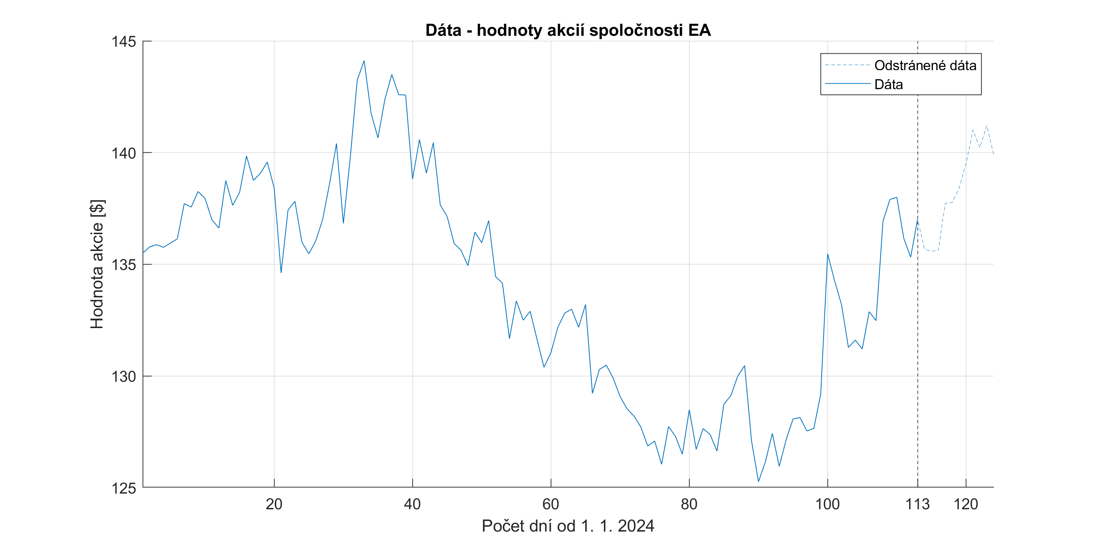

Dáta Ceny akcií spoločnosti EA v roku 2024 Z dát som odstránil posledných 11 hodnôt ($≈8.8 \%$)
Zdroj: www.kaggle.com/datasets/prathamjyotsingh/ea-stocks-latest/data

Slide 3
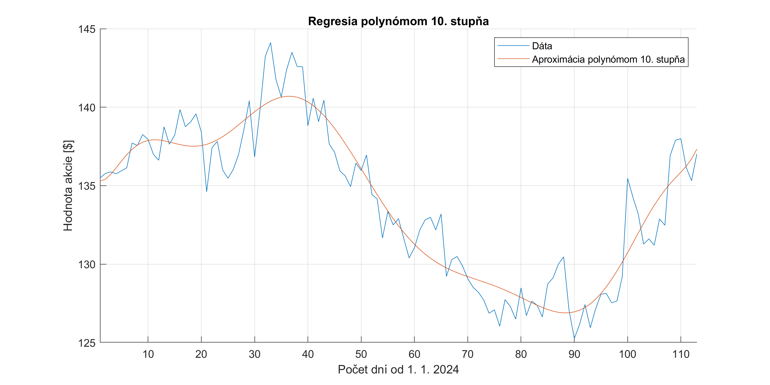
Polynomická regresia Zvolil som regresiu polynómom 10. stupňa, pretože iné polynómy na konci klesali (dáta na konci stúpajú)

Slide 4
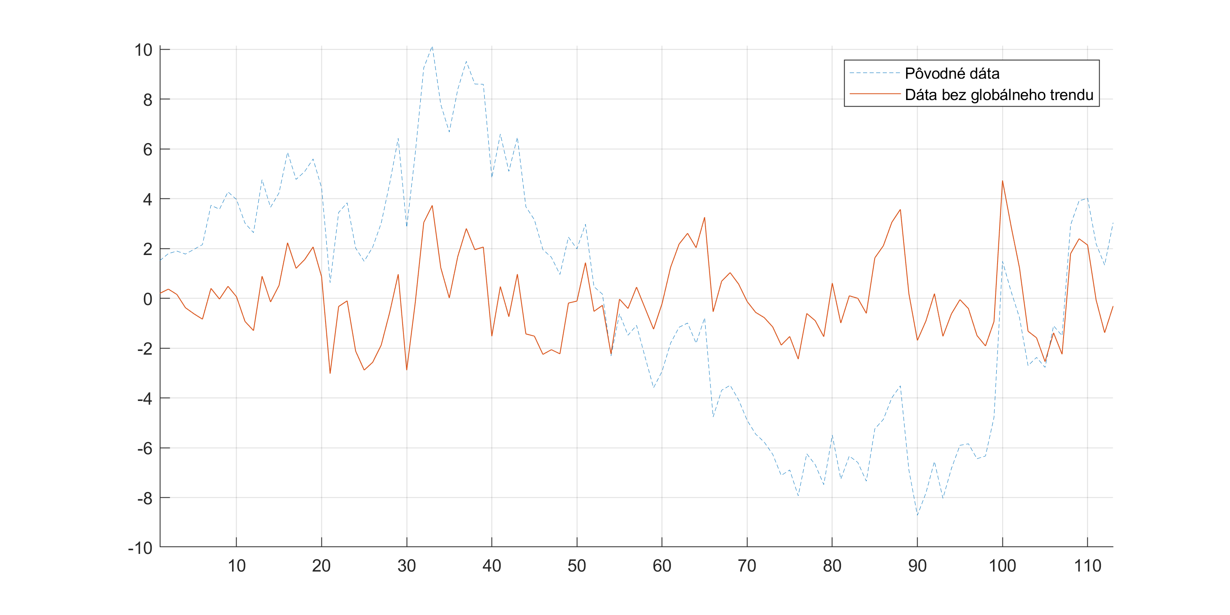
Odstránenie globálneho trendu

Slide 5
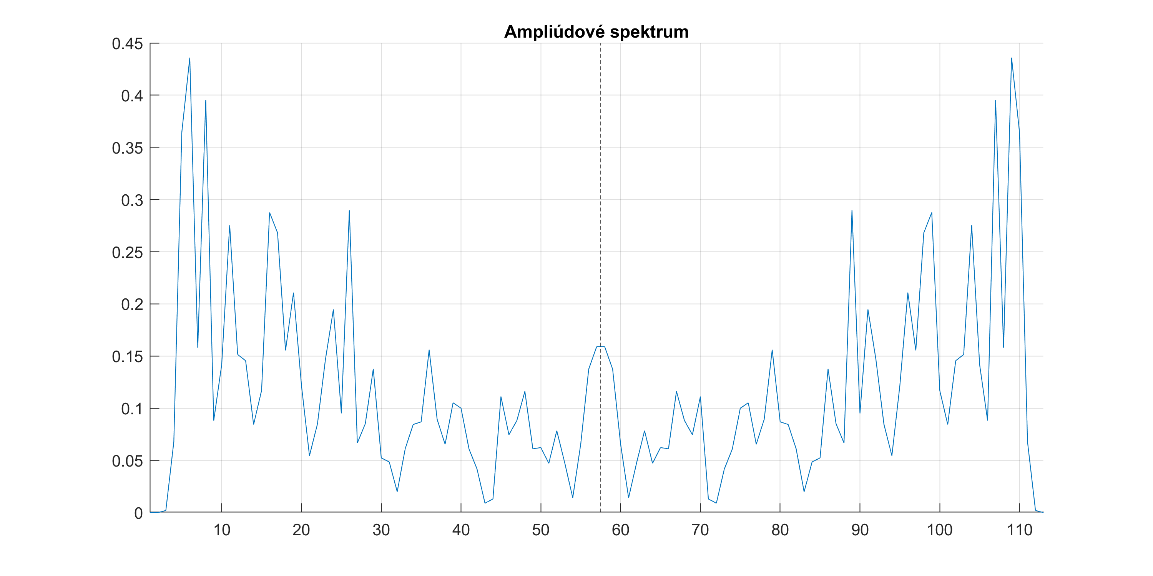
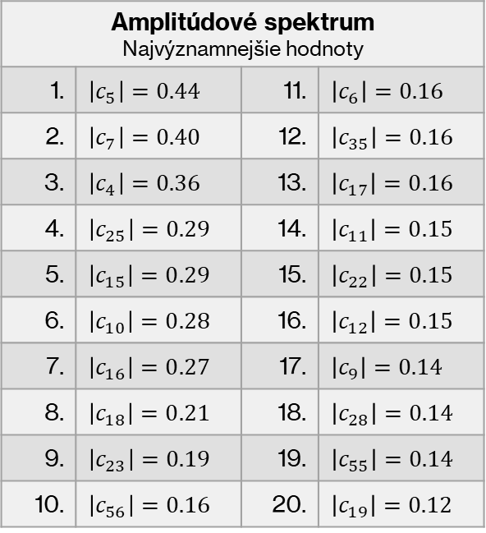
Amplitúdové spektrum Graf a tabuľka s 20 najvýznamnejšími hodnotami
Amplitúdové spektrum Najvýznamnejšie hodnoty
1. | $$\left|c_{5}\right|=0.44$$ | 11. | $$\left|c_{6}\right|=0.16$$
2. | $$\left|c_{7}\right|=0.40$$ | 12. | $$\left|c_{35}\right|=0.16$$
3. | $$\left|c_{4}\right|=0.36$$ | 13. | $$\left|c_{17}\right|=0.16$$
4. | $$\left|c_{25}\right|=0.29$$ | 14. | $$\left|c_{11}\right|=0.15$$
5. | $$\left|c_{15}\right|=0.29$$ | 15. | $$\left|c_{22}\right|=0.15$$
6. | $$\left|c_{10}\right|=0.28$$ | 16. | $$\left|c_{12}\right|=0.15$$
7. | $$\left|c_{16}\right|=0.27$$ | 17. | $$\left|c_{9}\right|=0.14$$
8. | $$\left|c_{18}\right|=0.21$$ | 18. | $$\left|c_{28}\right|=0.14$$
9. | $$\left|c_{23}\right|=0.19$$ | 19. | $$\left|c_{55}\right|=0.14$$
10. | $$\left|c_{56}\right|=0.16$$ | 20. | $$\left|c_{19}\right|=0.12$$

Slide 6
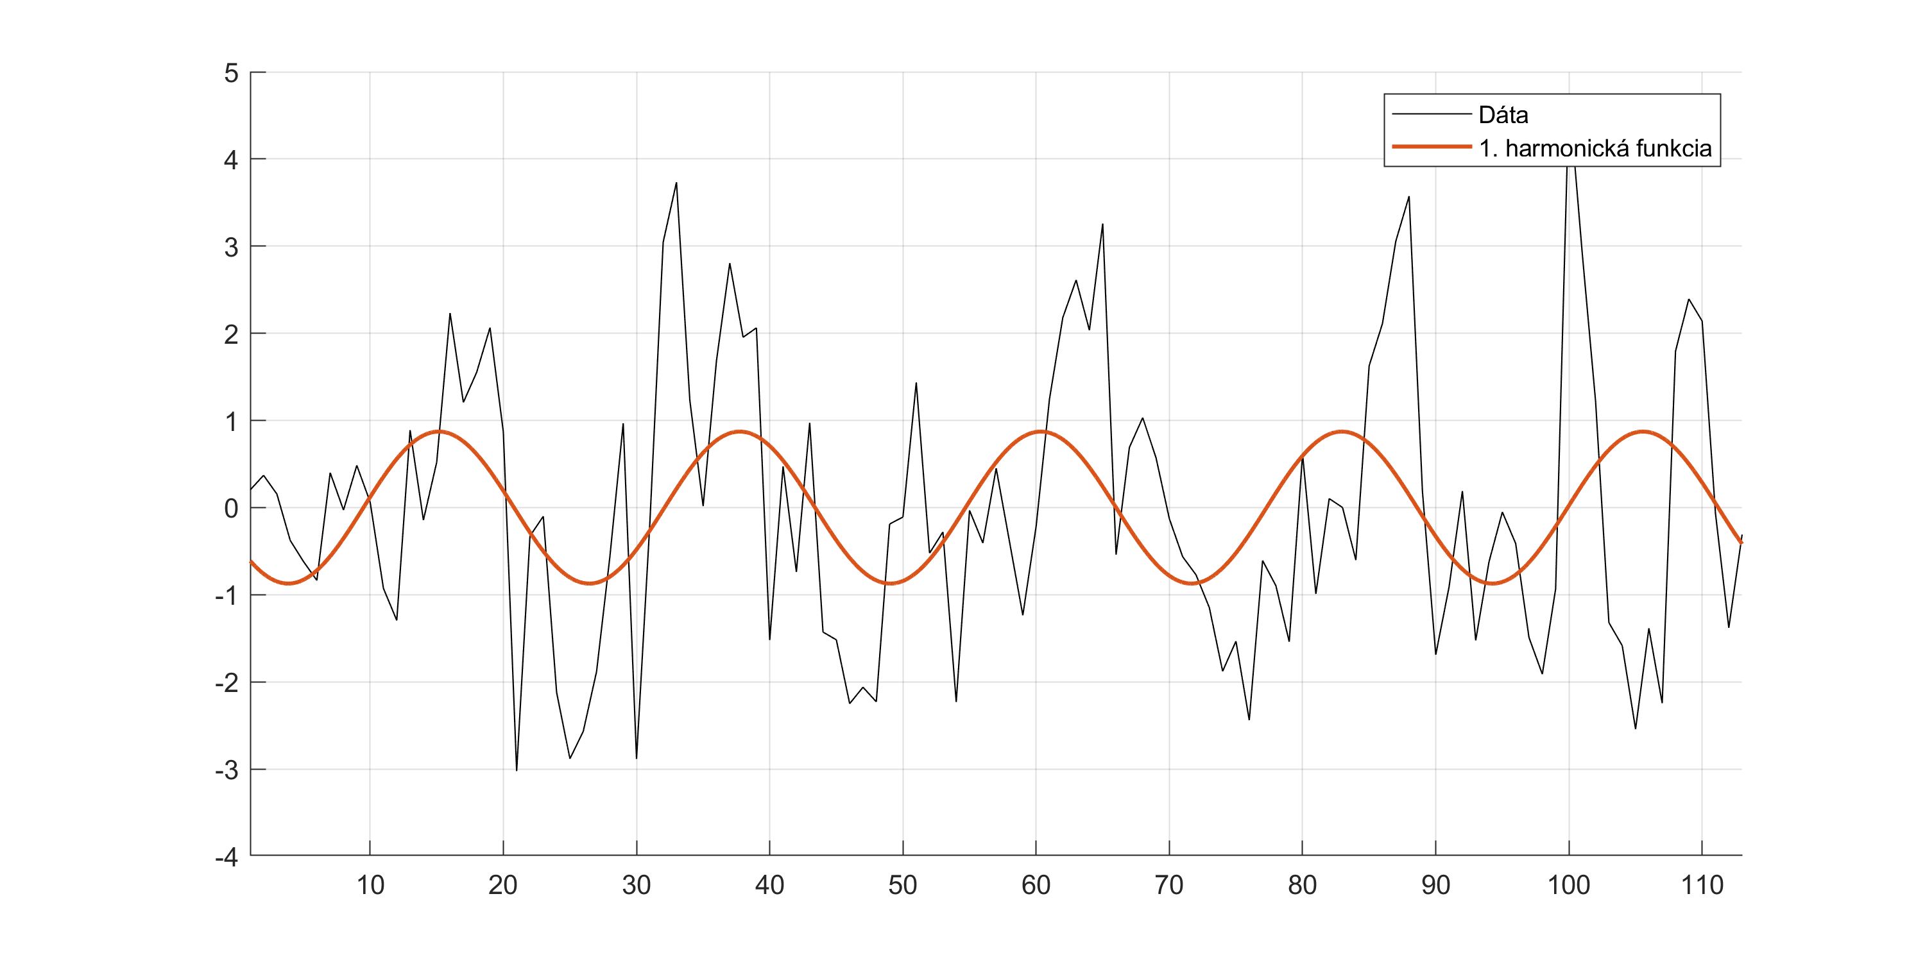
Harmonické funkcie 1. najvýznamnejšia

Slide 7
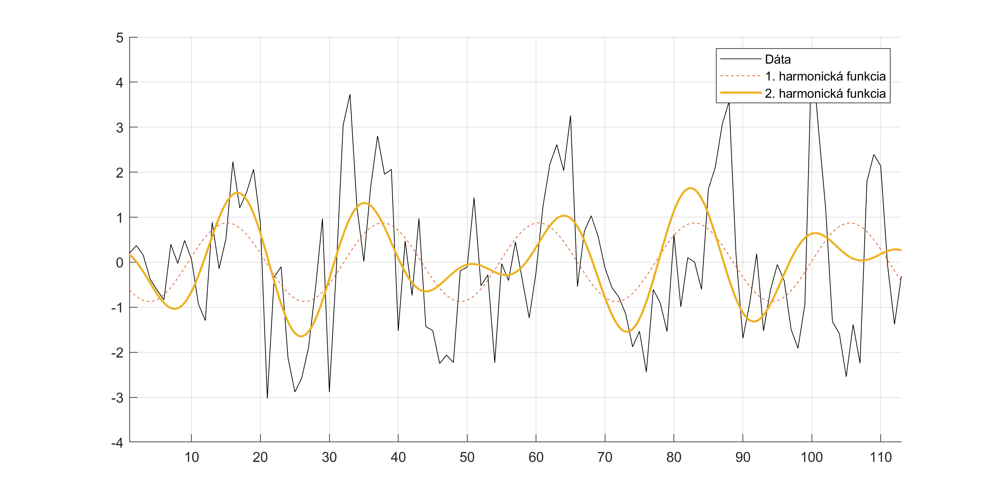
Harmonické funkcie 1. a 2. najvýznamnejšia

Slide 8
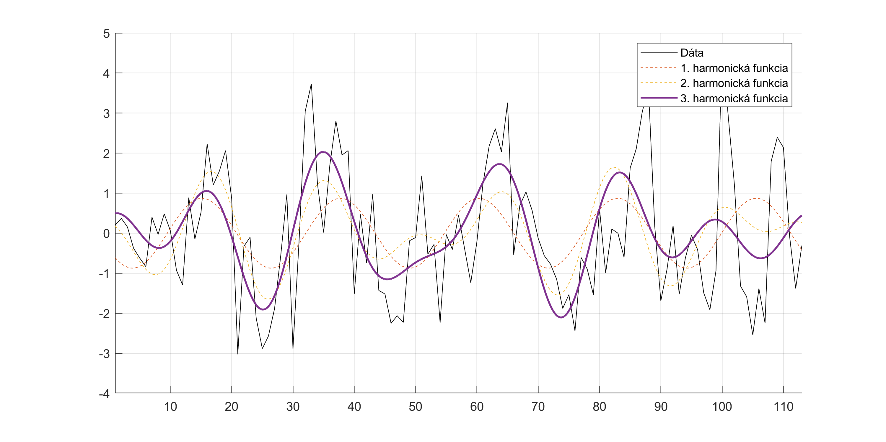
Harmonické funkcie 1. až 3. najvýznamnejšia

Slide 9
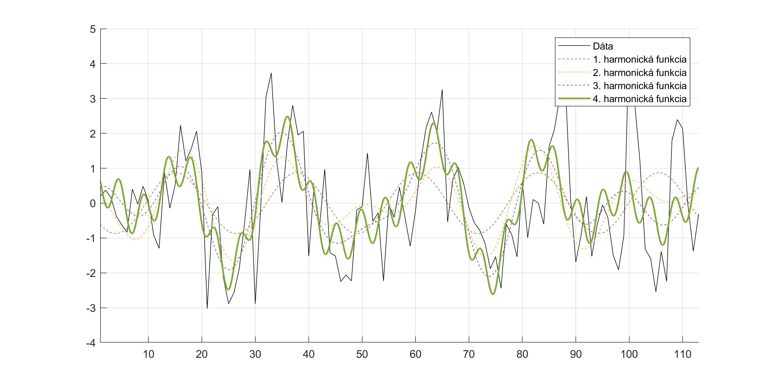
Harmonické funkcie 1. až 4. najvýznamnejšia

Slide 10
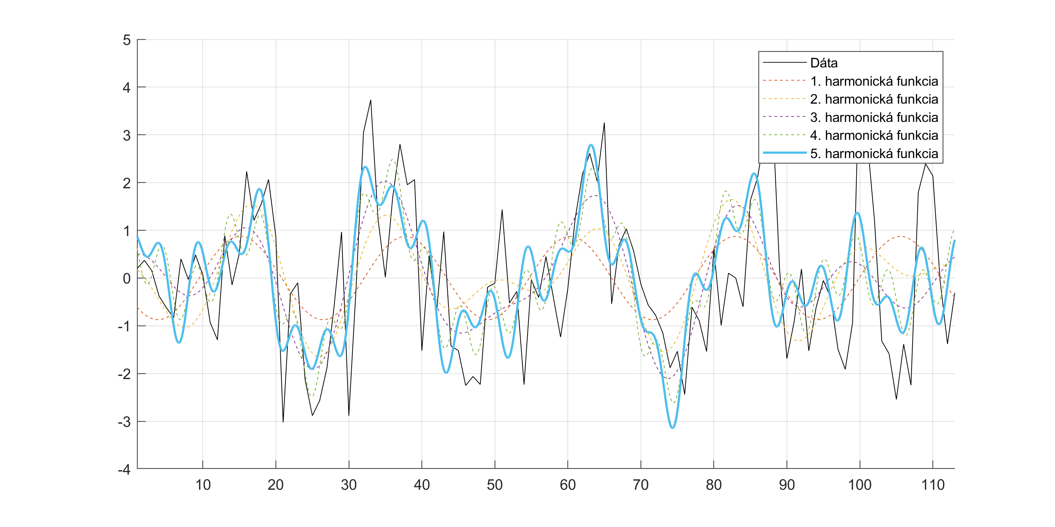
Harmonické funkcie 1. až 5. najvýznamnejšia

Slide 11
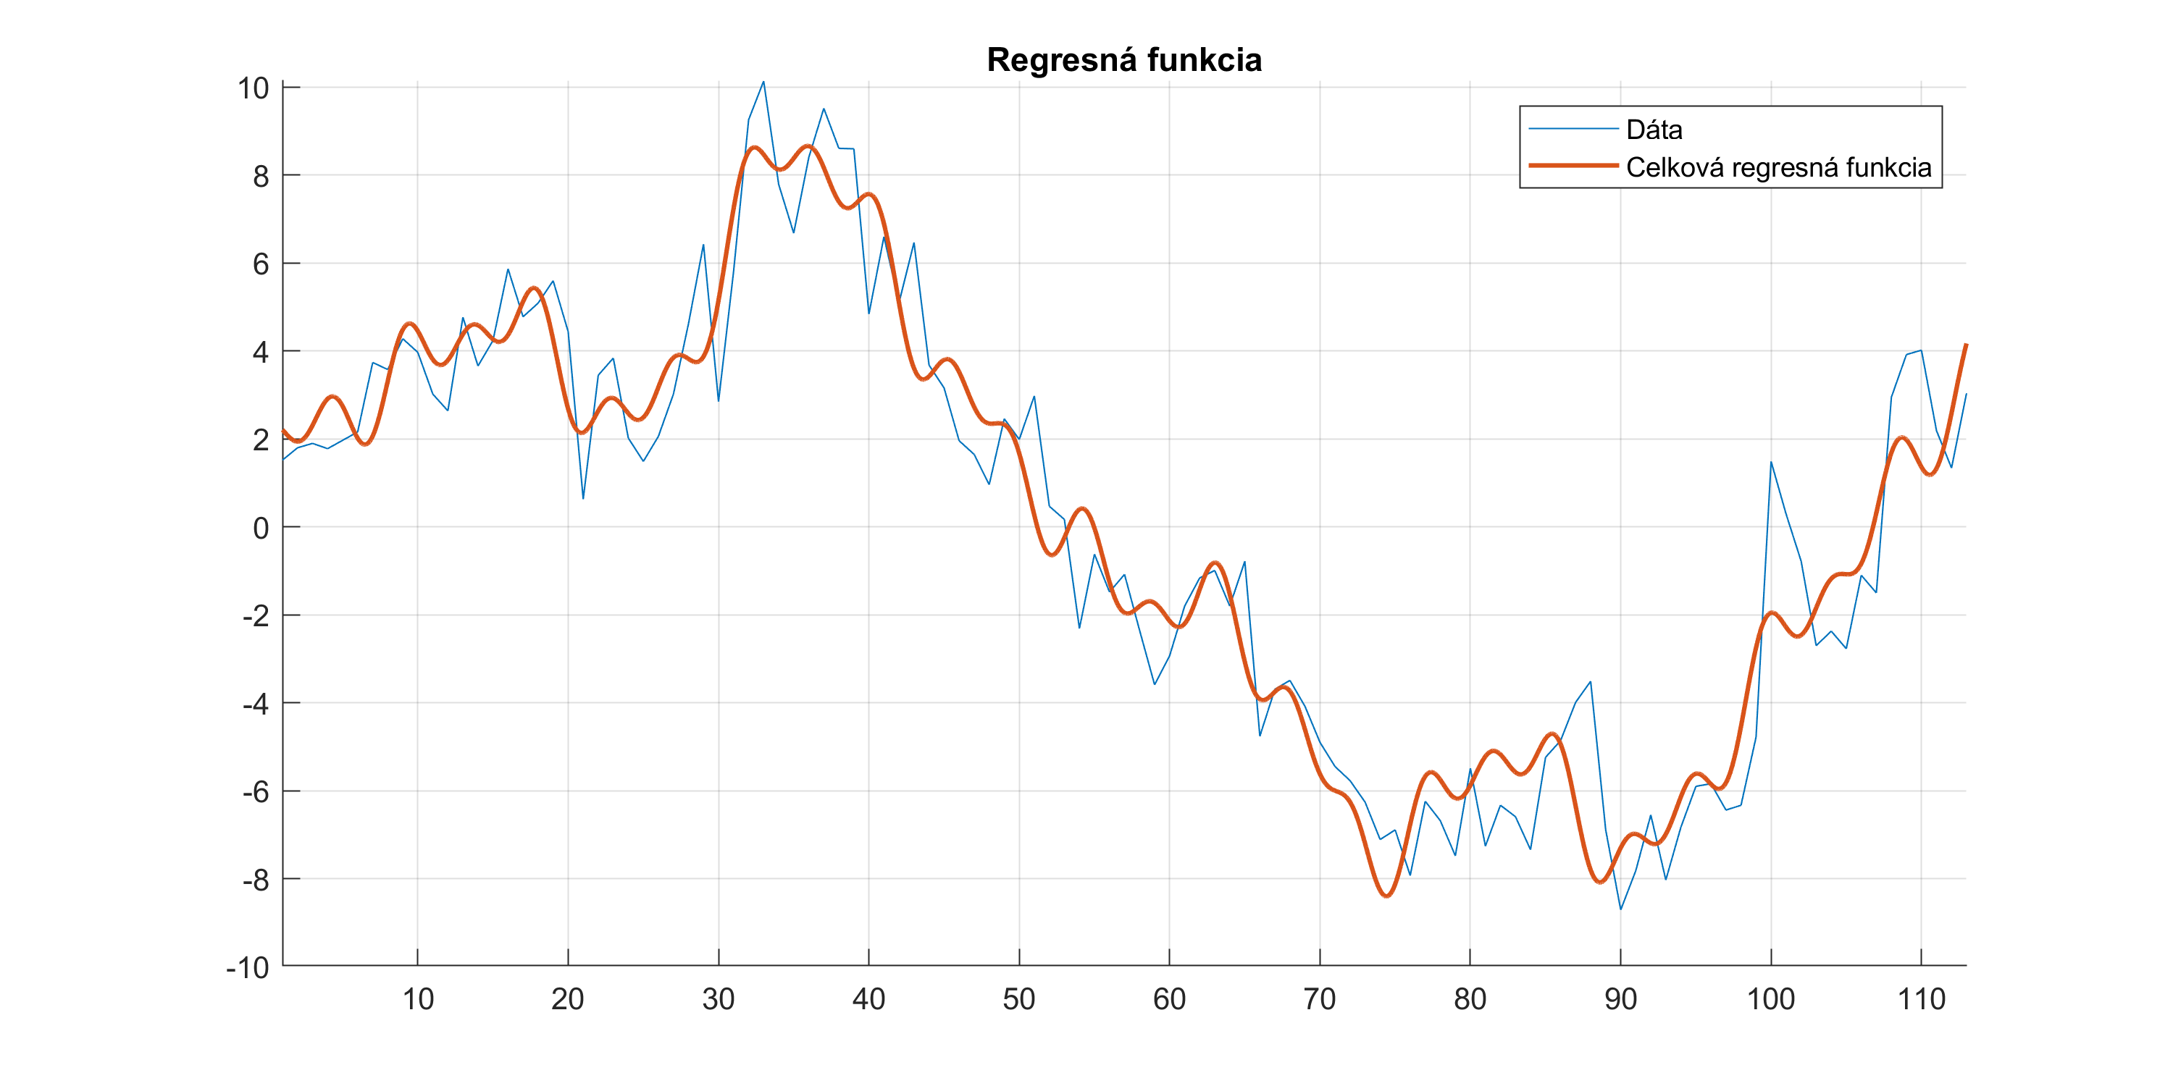
Regresná funkcia Polynóm 10. stupňa + prvých 5 najvýznamnejších harmonických funkcií KOEFICIENTY

